Slide 1
Objectgeoriënteerd ontwerp
Hoofdstuk 20

Slide 2
Inleiding
De oefeningen tot hiertoe: “trial and error” programmeren
Onmiddellijk programmeren
Geen overzicht over het geheel
Werkt voor kleine programma’s
Moeilijk te verdelen over verschillende programmeurs

Slide 3
Ontwikkelmethodes
Beschrijven een proces voor het ontwerpen en schrijven van programma’s
UML is geen proces, enkel een hulpmiddel (tekeningen)
Voorbeelden:
Watervalmodel, spiraalmodel
Rational Unified Process (RUP)
eXtreme Programming (XP)
Agile programming

Slide 4
Het ontwerpprobleem
Welke klassen hebben we nodig in ons programma? Hoe stellen we die vast?
Zoveel mogelijk de objecten “uit de realiteit” beschouwen
Abstractie: irrelevante details weglaten
Merk op: dit is meestal een eerste aanzet, extra (hulp)klassen zullen eveneens nodig zijn.

Slide 5
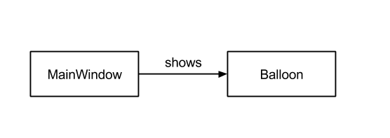
Het vaststellen van objecten, methoden en properties
Schrijf een programma dat een ballon representeert en zorg ervoor dat de ballon via een GUI te bewerken is. De ballon wordt getoond als een cirkel in een Canvas. Met behulp van knoppen kan de plaats van de ballon worden veranderd door deze een vaste afstand naar boven of naar beneden te laten bewegen. Met behulp van een schuifregelaar kan de straal van de ballon worden veranderd. De straal wordt getoond op een label.
Deze specificatie is reeds zeer specifiek, met een gedetailleerde GUI beschrijving. In de praktijk ontbreekt dit vaak.
Niet elk zelfstandig naamwoord is een klasse. Vaak komen ook klassen voor die niet in de spec staan.
→Veel oefenen en samenwerken met ervaren ontwerpers

Slide 6
Het vaststellen van objecten, methoden en properties
Schrijf een programma dat een ballon representeert en zorg ervoor dat de ballon via een GUI te bewerken is. De ballon wordt getoond als een cirkel in een Canvas. Met behulp van knoppen kan de plaats van de ballon worden veranderd door deze een vaste afstand naar boven of naar beneden te laten bewegen. Met behulp van een schuifregelaar kan de straal van de ballon worden veranderd. De straal wordt getoond op een label.
Werkwoorden, acties, … bepalen de methodes
Eigenschappen, toestanden, … bepalen properties
Soms is er keuze tussen een property en een methode

Slide 7
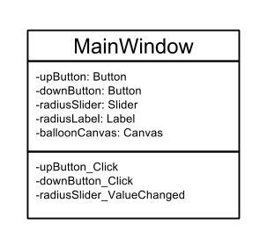
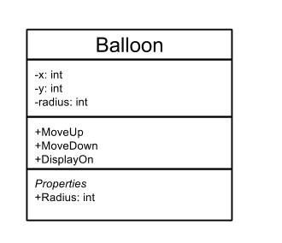
UML diagram

Slide 8
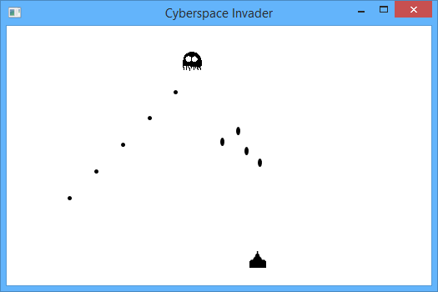
Case study: Cyberspace Invader
Het programma toont een speler en een alien. De alien beweegt zijwaarts. Wanneer de alien een muur raakt, keert deze van richting om. De alien gooit periodiek een bom die verticaal naar beneden beweegt. Als een bom de speler raakt, verliest de speler.
De speler beweegt naar links of naar rechts door overeenkomstige muisbewegingen. Bij een muisklik vuurt de verdediger een laserstraal af, die naar boven beweegt.Wanneer de alien geraakt wordt door een laserstraal wint de speler.

Slide 9
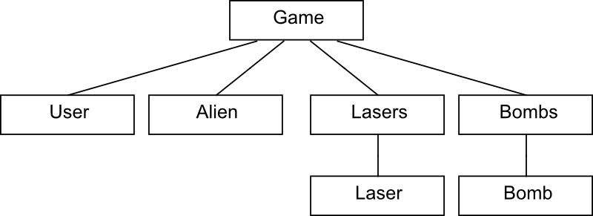
Klassen ontdekken

Slide 10
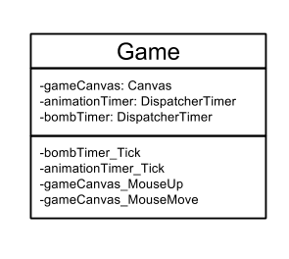
De klasse Game

Slide 11
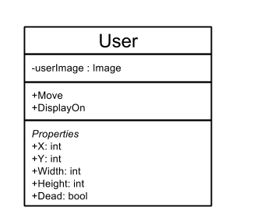
De klasse User

Slide 12
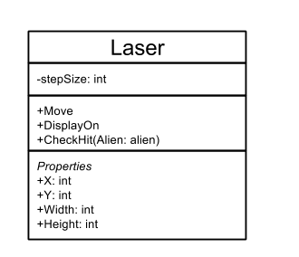
De klasse Laser

Slide 13
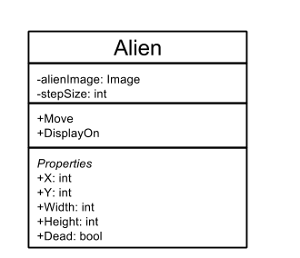
De klasse Alien

Slide 14
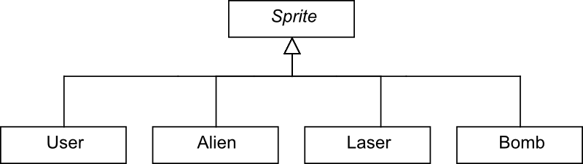
Relaties
Compositie
Heeft-een, Maakt-een, Bestaat-uit
Overerving
Is-een

Slide 15
Richtlijnen
Houdt gegevens private
Toegang via properties of methodes
Initialiseer gegevens
In de declaratie of constructor
Vermijd grote klassen
Kies veelzeggende namen
Forceer geen overerving
Bij overerving gedeelde items in de superklasse zetten
Gebruik refactoring om je ontwerp te verbeteren

